Slide 1















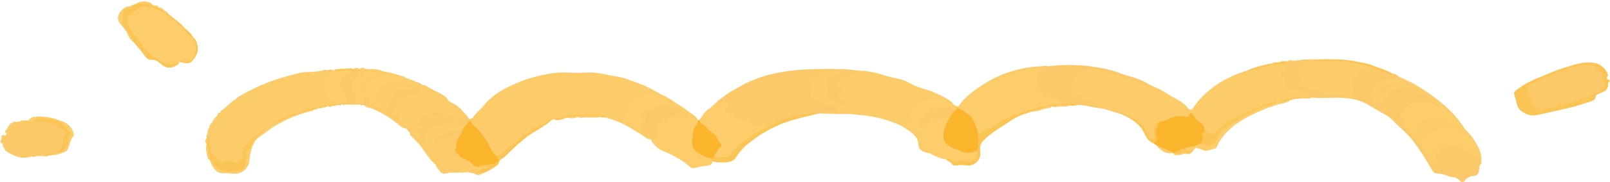
Chủ đề: Thực vật – Tết
Kế hoạch tuần 2: Từ 13/01 đến 17/01/2025
Độ tuổi 3 tuổi
Thứ 3
PTTM
Nặn quả
Thứ 4
PTNT
Khám phá
quả cam
Thứ 2
PTNN
Sự tích hoa
mào gà
Thứ 4
Thứ 3
PTTM
Dạy hát:
Màu hoa
PTTCKNXH
Sự tích hoa
mào gà
Thứ 5
Thứ 6

Slide 2




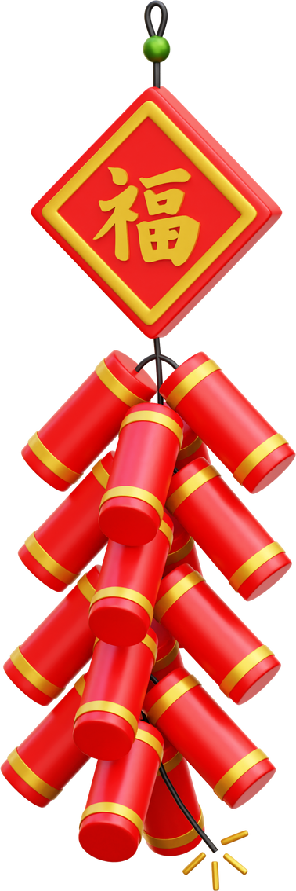


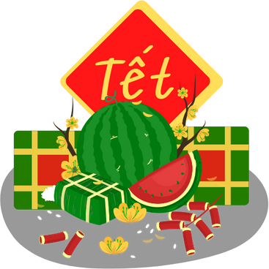
Chủ đề: Thực vật – Tết
Kế hoạch tuần 2: Từ 20/01 đến 24/01/2025
Độ tuổi 3 tuổi
PTTC
Chạy liên
tục theo
hướng thẳng
PTNT
Khám phá
bao lì xì
PTTM
VĐ: Sắp
đến têt rồi
PTTM
Chế tạo
bao lì xì
PTNN
Tết đang
vào nhà

Slide 3





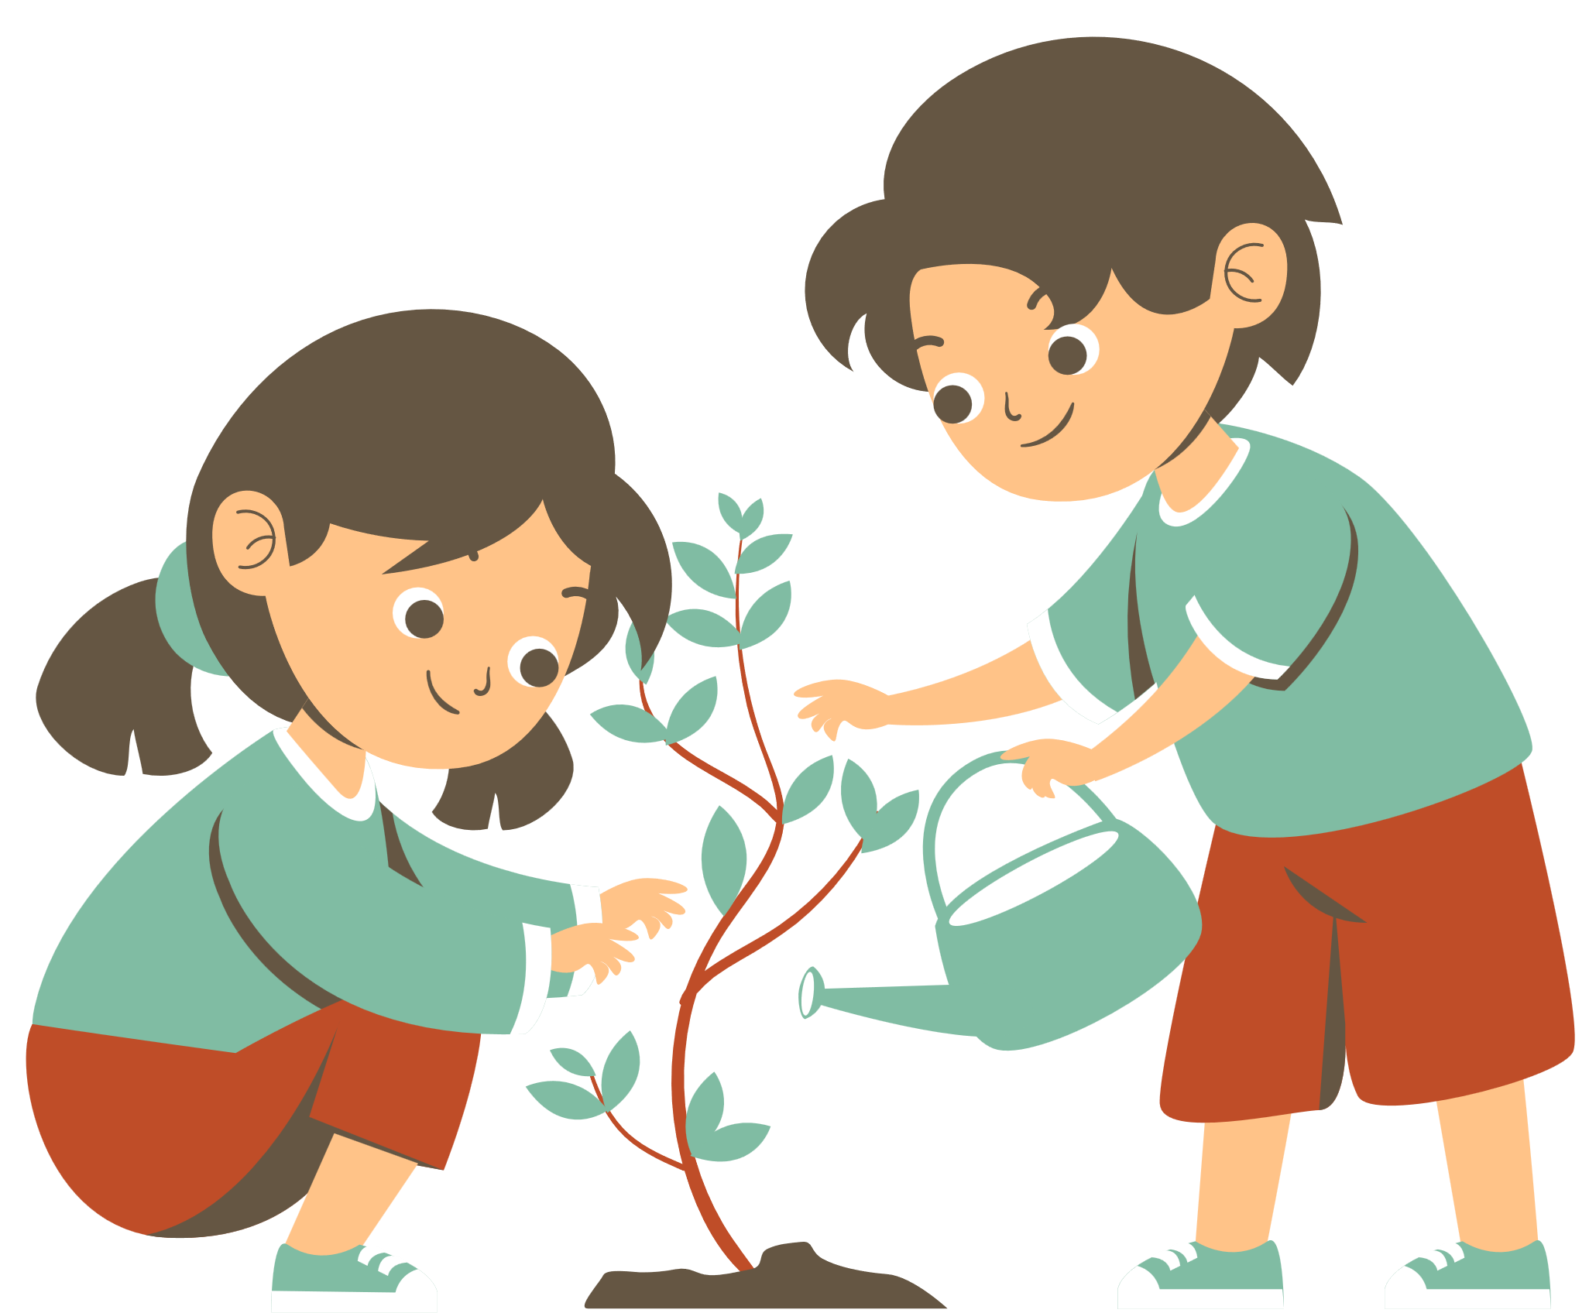

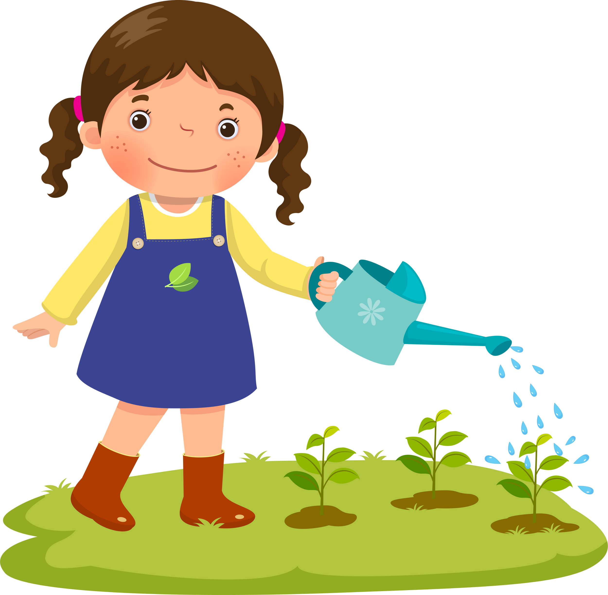
Chủ đề: Thực vật – Tết
Kế hoạch tuần 1: Từ 06/01 đến 10/01/2025
Độ tuổi 3 tuổi
Thứ 2
Thứ 3
Thứ 4
Thứ 5
Thứ 6
PTNT
Gộp tách trong phạm vi 3
PTTM
Vẽ cây xanh
PTNT
Gộp tách trong phạm vi 3
PTTM
- DH: Em yêu cây xanh
PTNN
Hoa kết trái

Slide 4





